Slide 1
Clase XiV – EjemploS CA
Física 2

Slide 2
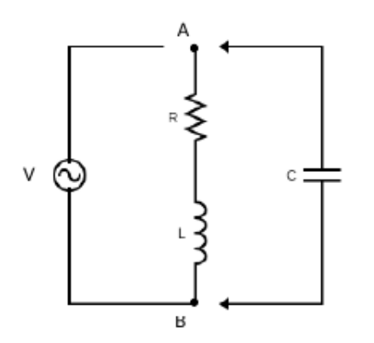
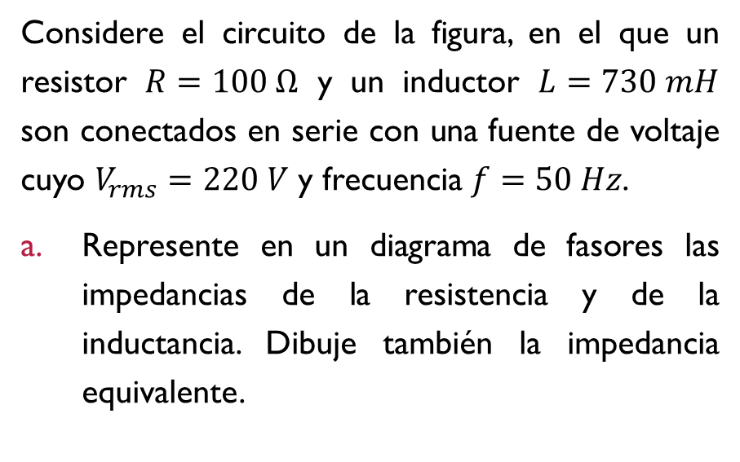
Ejemplo 1
Considere el circuito de la figura, en el que un resistor $R=100 Ω$ y un inductor $L=730 mH$ son conectados en serie con una fuente de voltaje cuyo $V_{rms}=220 V$ y frecuencia $f=50 Hz$.
Represente en un diagrama de fasores las impedancias de la resistencia y de la inductancia. Dibuje también la impedancia equivalente.

Slide 3
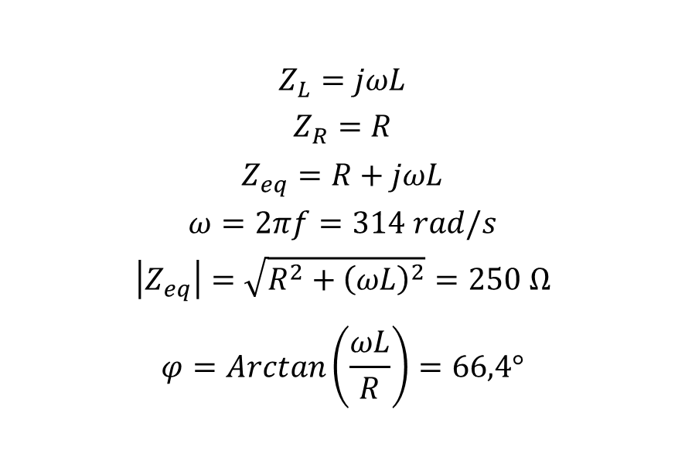
Ejemplo 1
$$Z_{L}=jωL$$
$$Z_{R}=R$$
$$Z_{eq}=R+jωL$$
$$ω=2πf=314 rad/s$$
$$\left|Z_{eq}\right|=\sqrt{R^{2}+{\left(ωL\right)}^{2}}=250 Ω$$
$$φ=Arctan\left(\frac{ωL}{R}\right)=66,4°$$

Slide 4
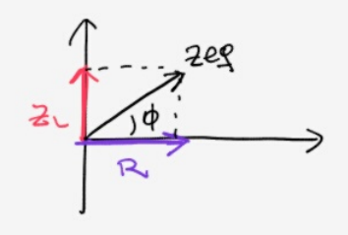
Ejemplo 1

Slide 5
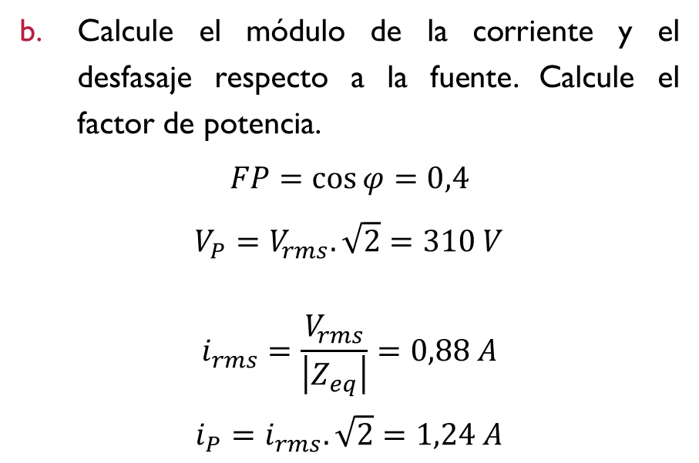
Ejemplo 1
Calcule el módulo de la corriente y el desfasaje respecto a la fuente. Calcule el factor de potencia.
$$FP=\cos{φ}=0,4$$
$$V_{P}=V_{rms}.\sqrt{2}=310 V$$
$$i_{rms}=\frac{V_{rms}}{\left|Z_{eq}\right|}=0,88 A$$
$$i_{P}=i_{rms}.\sqrt{2}=1,24 A$$

Slide 6
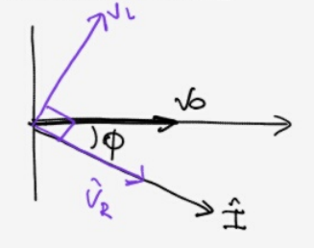
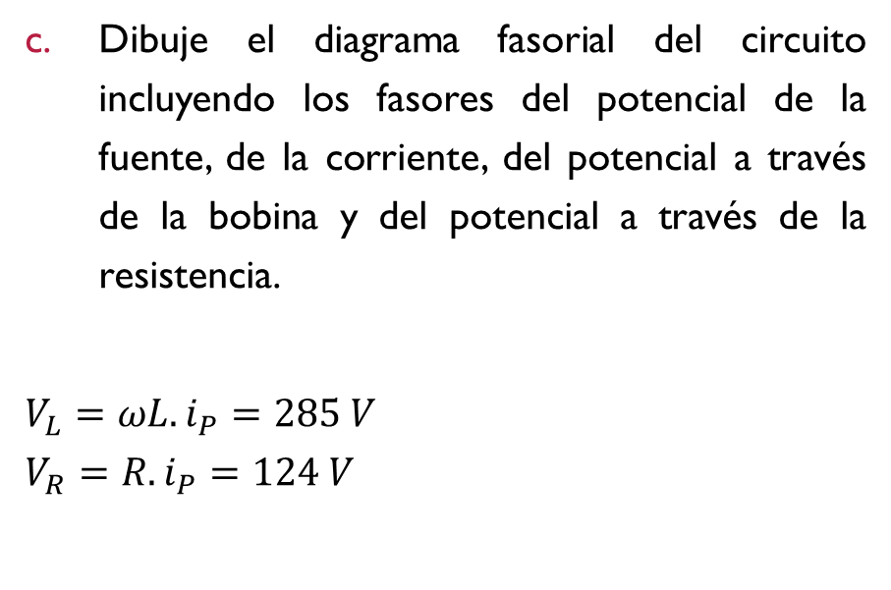
Ejemplo 1
Dibuje el diagrama fasorial del circuito incluyendo los fasores del potencial de la fuente, de la corriente, del potencial a través de la bobina y del potencial a través de la resistencia.
$$V_{L}=ωL.i_{P}=285 V$$
$$V_{R}=R.i_{P}=124 V$$

Slide 7
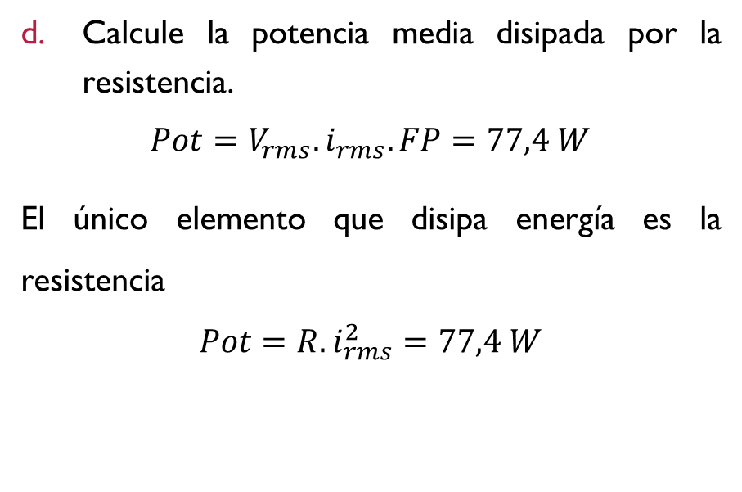
Ejemplo 1
Calcule la potencia media disipada por la resistencia.
$$Pot=V_{rms}.i_{rms}.FP=77,4 W$$
El único elemento que disipa energía es la resistencia
$$Pot=R.i_{rms}^{2}=77,4 W$$

Slide 8
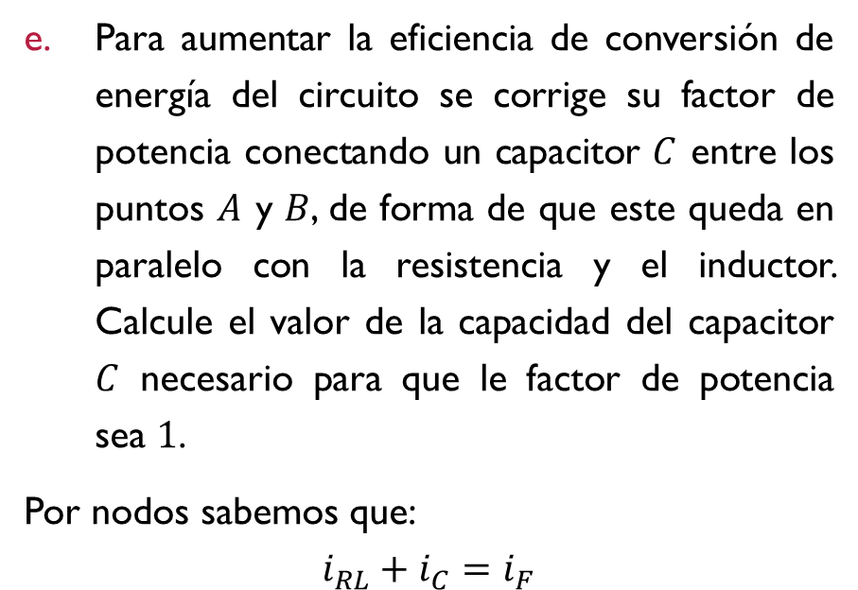
Ejemplo 1
Para aumentar la eficiencia de conversión de energía del circuito se corrige su factor de potencia conectando un capacitor $C$ entre los puntos $A$ y $B$, de forma de que este queda en paralelo con la resistencia y el inductor. Calcule el valor de la capacidad del capacitor $C$ necesario para que le factor de potencia sea $1$.
Por nodos sabemos que:
$$i_{RL}+i_{C}=i_{F}$$

Slide 9
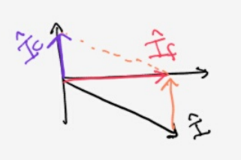
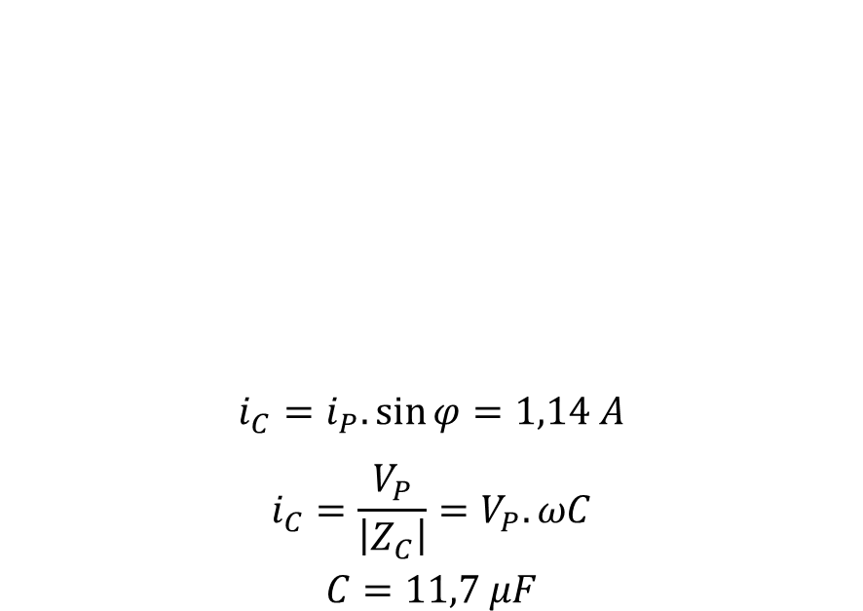
Ejemplo 1
$$i_{C}=i_{P}.\sin{φ}=1,14 A$$
$$i_{C}=\frac{V_{P}}{\left|Z_{C}\right|}=V_{P}.ωC$$
$$C=11,7 μF$$

Slide 10
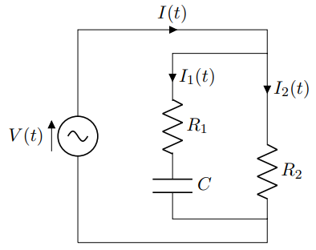
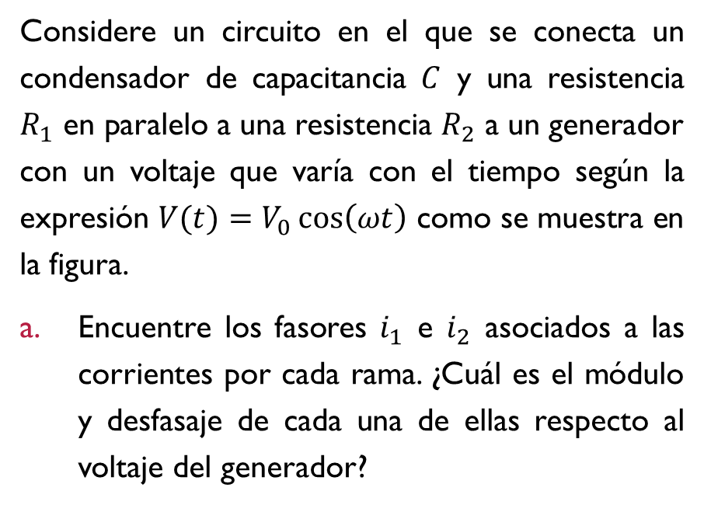
Ejemplo 2
Considere un circuito en el que se conecta un condensador de capacitancia $C$ y una resistencia $R_{1}$ en paralelo a una resistencia $R_{2}$ a un generador con un voltaje que varía con el tiempo según la expresión $V(t)=V_{0}\cos\left(ωt\right)$ como se muestra en la figura.
Encuentre los fasores $i_{1}$ e $i_{2}$ asociados a las corrientes por cada rama. ¿Cuál es el módulo y desfasaje de cada una de ellas respecto al voltaje del generador?

Slide 11
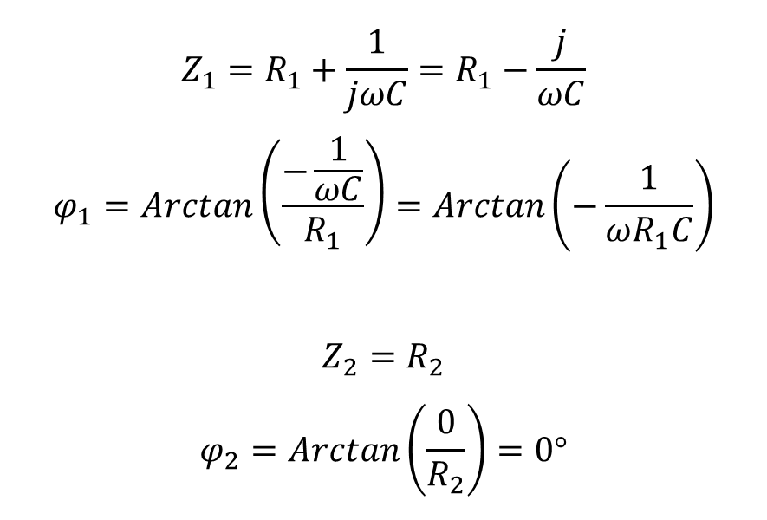
Ejemplo 2
$$Z_{1}=R_{1}+\frac{1}{jωC}=R_{1}−\frac{j}{ωC}$$
$$φ_{1}=Arctan\left(\frac{−\frac{1}{ωC}}{R_{1}}\right)=Arctan\left(−\frac{1}{ωR_{1}C}\right)$$
$$Z_{2}=R_{2}$$
$$φ_{2}=Arctan\left(\frac{0}{R_{2}}\right)=0°$$

Slide 12

Ejemplo 2
$$i_{1}=\frac{V_{0}}{\left|Z_{1}\right|}=\frac{V_{0}}{\sqrt{R_{1}^{2}+{\left(\frac{1}{ωC}\right)}^{2}}}$$
$$i_{2}=\frac{V_{0}}{\left|Z_{2}\right|}=\frac{V_{0}}{R_{2}}$$

Slide 13
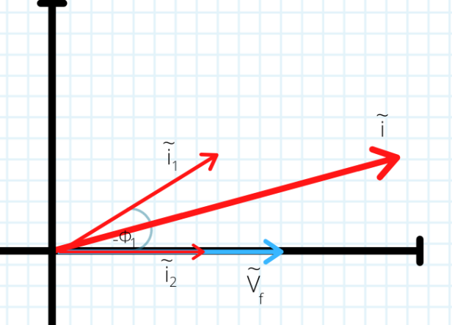
Ejemplo 2
Dibuje en un diagrama fasorial el fasor de voltaje del generador y los tres de corriente.

Slide 14
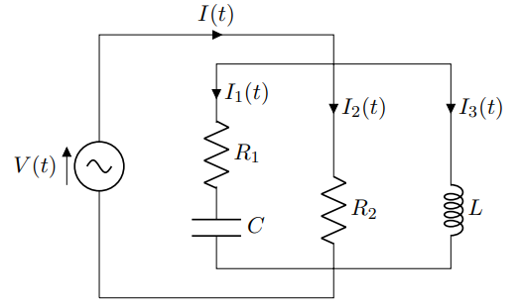
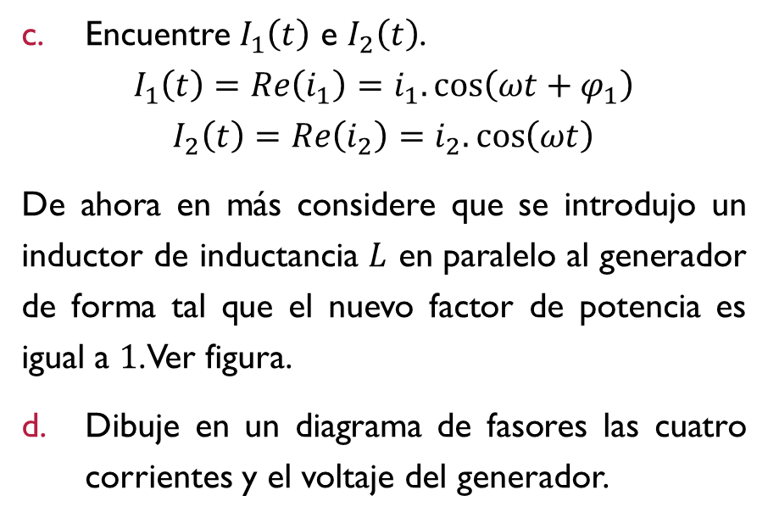
Ejemplo 2
Encuentre $I_{1}\left(t\right)$ e $I_{2}\left(t\right)$.
$$I_{1}\left(t\right)=Re\left(i_{1}\right)=i_{1}.\cos\left(ωt+φ_{1}\right)$$
$$I_{2}\left(t\right)=Re\left(i_{2}\right)=i_{2}.\cos\left(ωt\right)$$
De ahora en más considere que se introdujo un inductor de inductancia $L$ en paralelo al generador de forma tal que el nuevo factor de potencia es igual a $1$. Ver figura.
Dibuje en un diagrama de fasores las cuatro corrientes y el voltaje del generador.

Slide 15
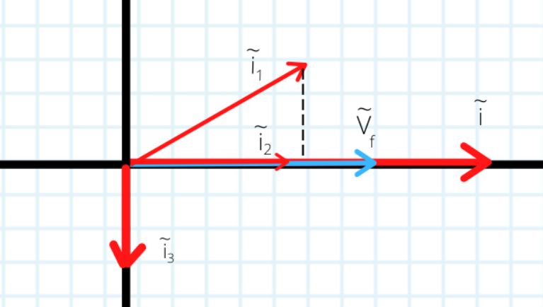
Ejemplo 2

Slide 16
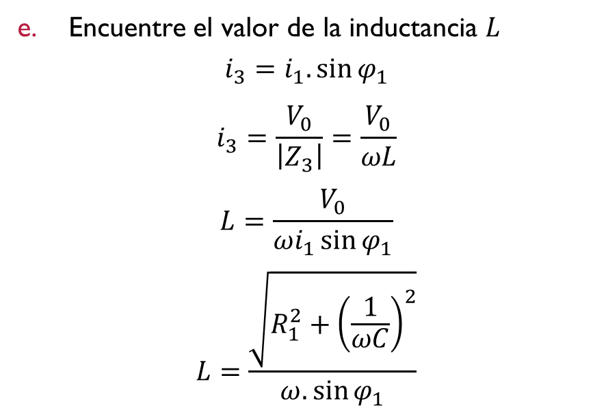
Ejemplo 2
Encuentre el valor de la inductancia $L$
$$i_{3}=i_{1}.\sin{φ_{1}}$$
$$i_{3}=\frac{V_{0}}{\left|Z_{3}\right|}=\frac{V_{0}}{ωL}$$
$$L=\frac{V_{0}}{ωi_{1}\sin{φ_{1}}}$$
$$L=\frac{\sqrt{R_{1}^{2}+{\left(\frac{1}{ωC}\right)}^{2}}}{ω.\sin{φ_{1}}}$$

